Slide 1

Програмна система для керування взаємодією розумних пристроїв
Харківський національний університет радіоелектроніки
Виконав: Іван ГОЛУБНИЧИЙ
Керівник: ст. викл. кафедри ПІ Олександр САМАНЦОВ

Slide 2
Аналіз предметної області
Розумний пристрій або смарт-пристрій - це електронний пристрій, який, зазвичай, підключено до інших пристроїв або до мереж за допомогою будь-якого бездротового протоколу. Розумні пристрої, як правило, можуть діяти інтерактивно та автономно.
Розумні пристрої створюють екосистеми, які поділяються на централізовані та децентралізовані.
Централізовані екосистеми керуються за допомогою розумного пристрою-контролеру.

Slide 3

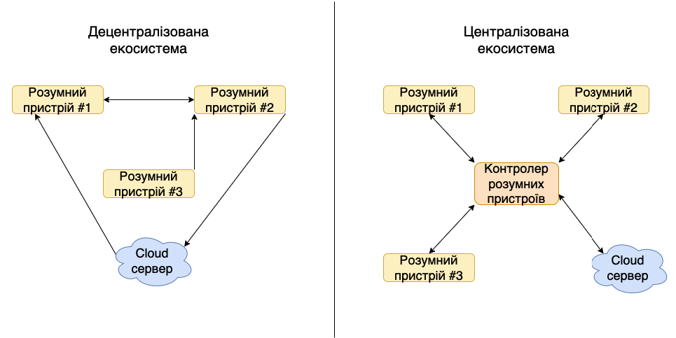
Централізовані та децентралізовані екосистеми

Slide 4
Проблеми сучасних централізованих екосистем розумних пристроїв
Під’єднання розумних пристроїв різних брендів до централізованої екосистеми.
Хаос мобільних додатків різних виробників розумних пристроїв.
Використання екосистем розумних пристроїв у публічних місцях, таких як офісі, коворкінги, таксі тощо.

Slide 5
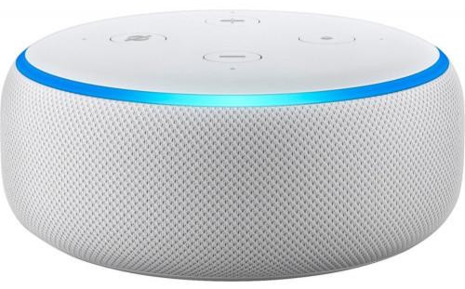
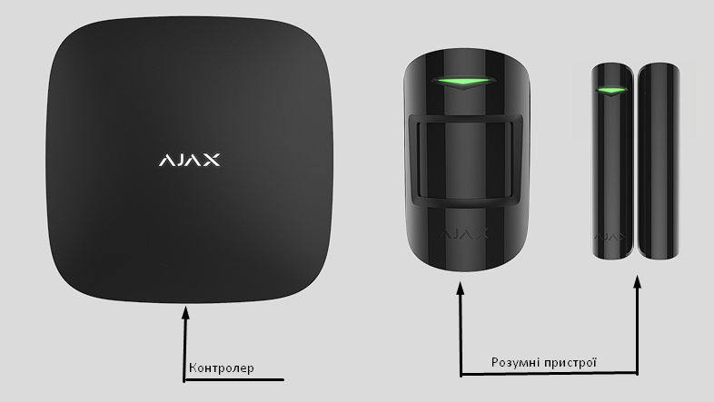
Огляд існуючих розумних пристроїв-контролерів та програмних систем
Amazon Echo Dot
Ajax Systems

Slide 6
Порівняння існуючих пристроїв-контролерів та програмних систем
 | Amazon Echo Dot | Ajax System
Мобільний додаток | + | +
Використання вдома | + | +
Використання у публічному місці | - | +
Під’єднання різних брендів розумних пристроїв (Unified API) | - | -
Перегляд стану контролеру у реальному часі | + | +

Slide 7
Постановка задачі
Метою кваліфікаційної роботи є створення програмної системи, яка надає можливість централізації, тобто підключення до пристрою-контролеру, різних брендів та типів розумних пристроїв, та можливість використання екосистеми розумних пристроїв у публічних місцях, таких як офіси, коворкінги тощо.
Розроблена програмна система повинна складатися з серверної частини, мобільного та браузерного клієнтів, розумного пристрою-контролеру, бази даних.
Серверна частина повинна реалізовувати функціонал клієнтських інтерфейсів та бути шлюзом між користувачами та розумними пристроями-контролерами.
Веб-клієнт повинен надавати функціонал адміністрування розумними пристроями та контролерами.
Мобільний додаток повинен бути головним інтерфейсом для кінцевих користувачів, надавати доступ до розумних пристроїв за допомогою сканування QR-коду.

Slide 8
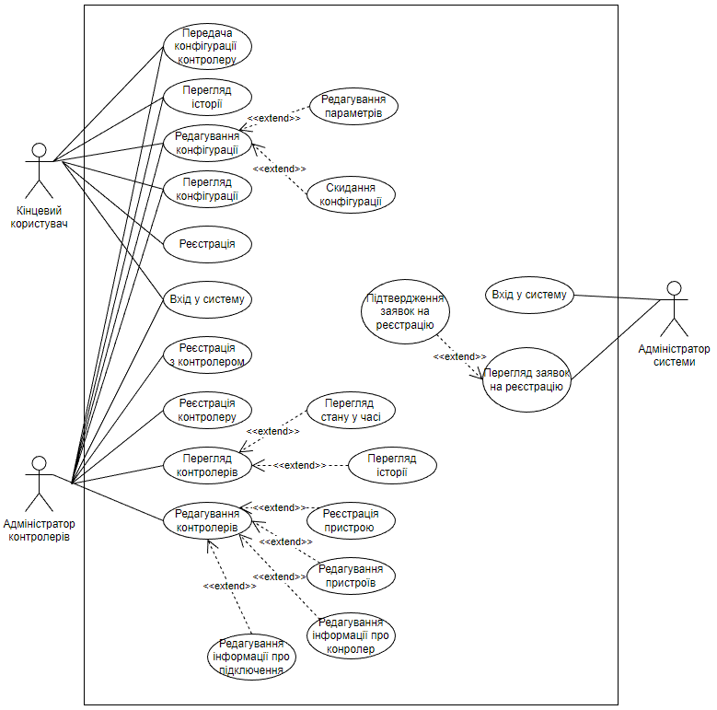
UML проєктування
програмної системи
USE CASE ДІАГРАМА

Slide 9
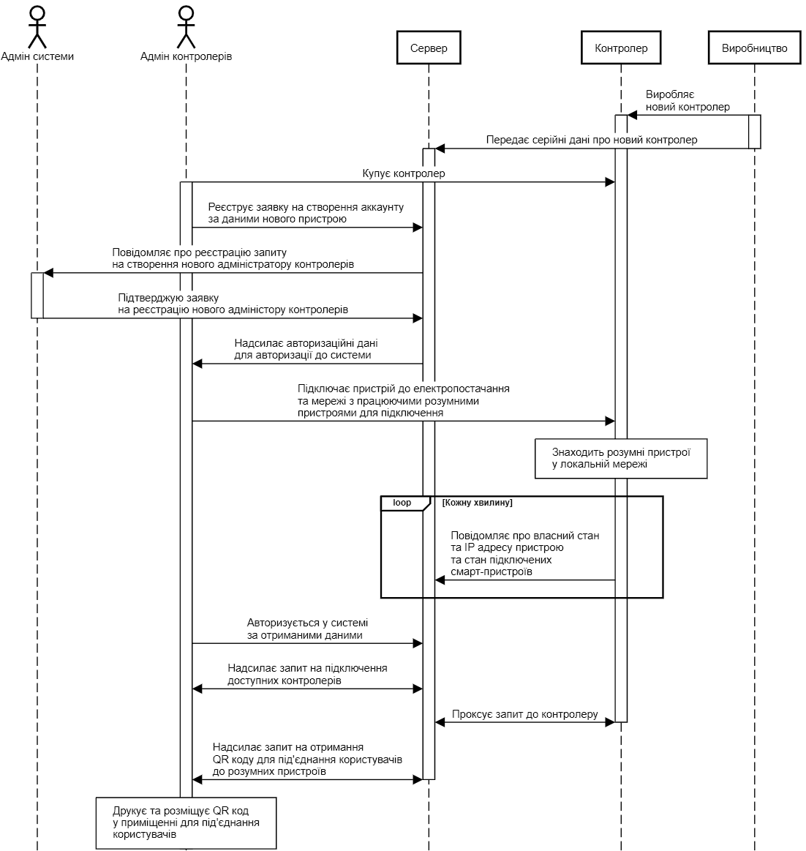
UML проєктування програмної системи
SEQUENCE ДІАГРАМА

Slide 10
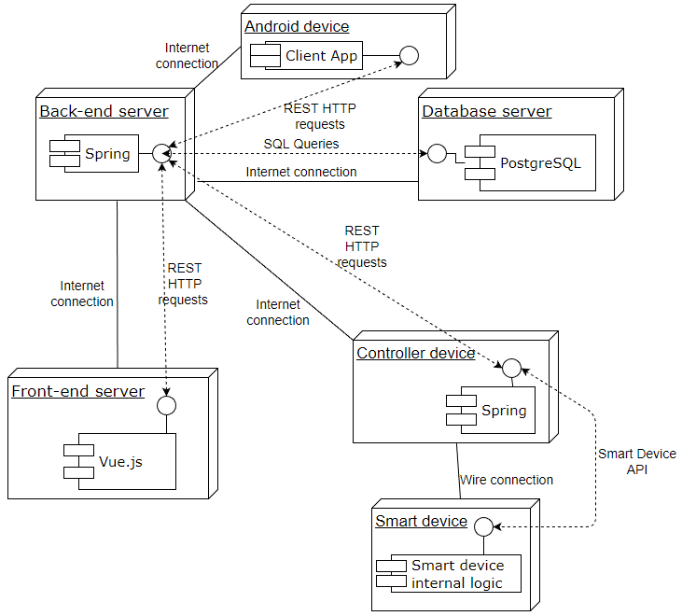
Проєктування архітектури програмної системи
DEPLOYMENT ДІАГРАМА

Slide 11
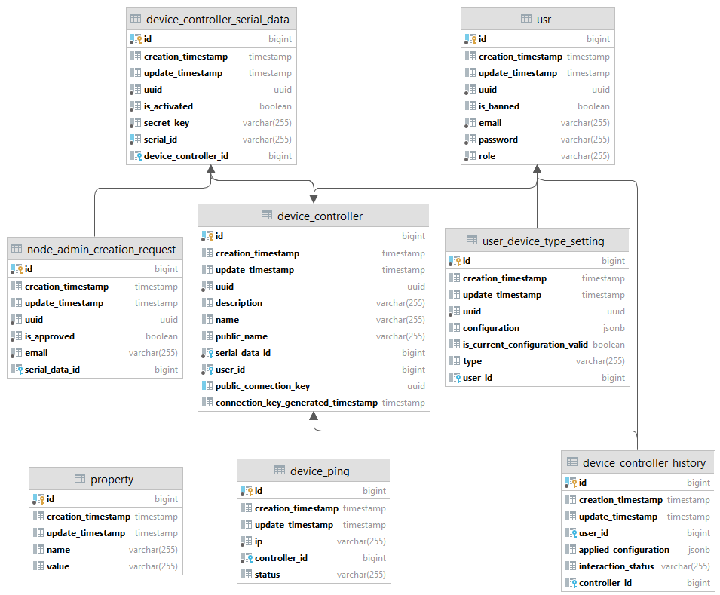
Проєктування архітектури програмної системи
СХЕМА БАЗИ ДАНИХ

Slide 12










Перелік основних використаних технологій

Slide 13
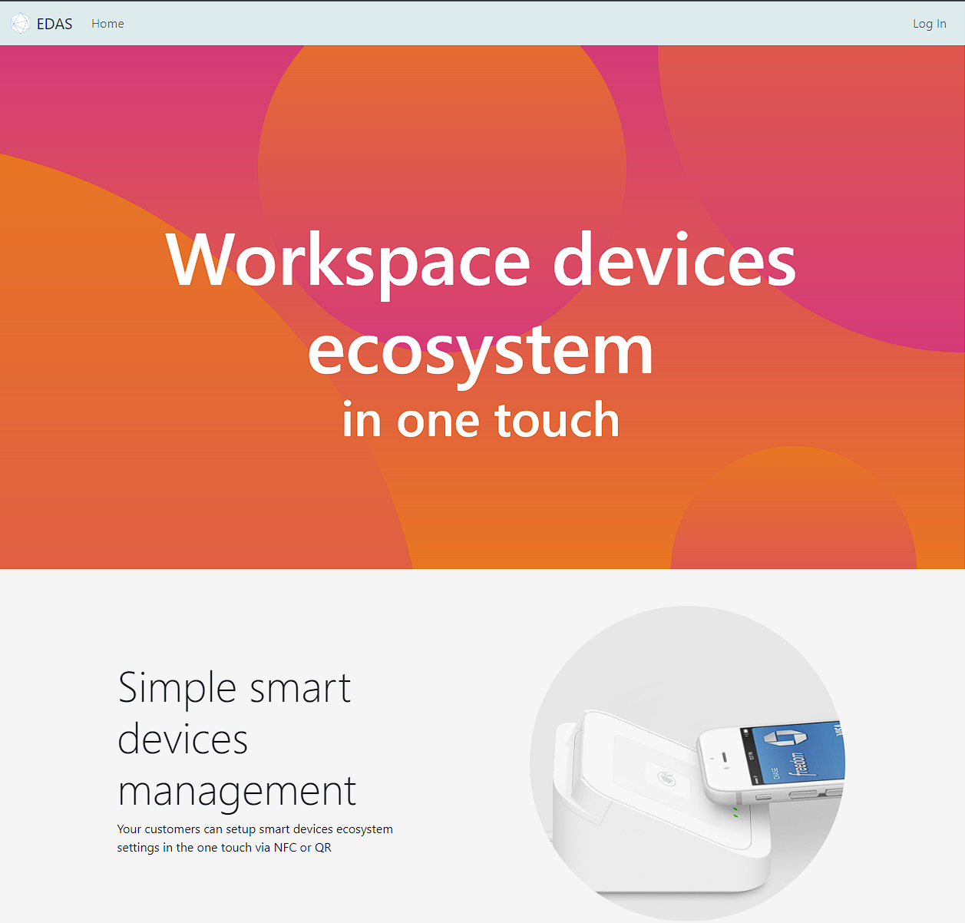
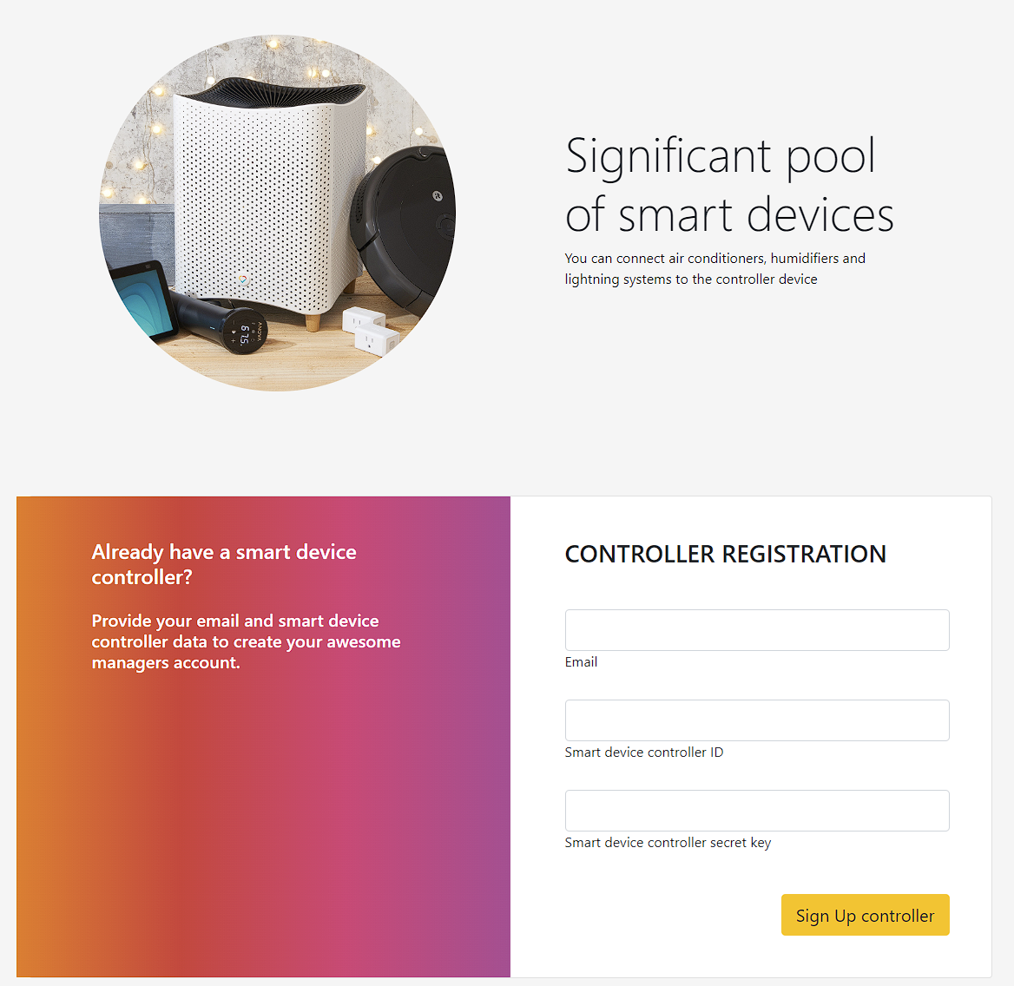
Зовнішній вигляд веб-інтерфейсу

Slide 14
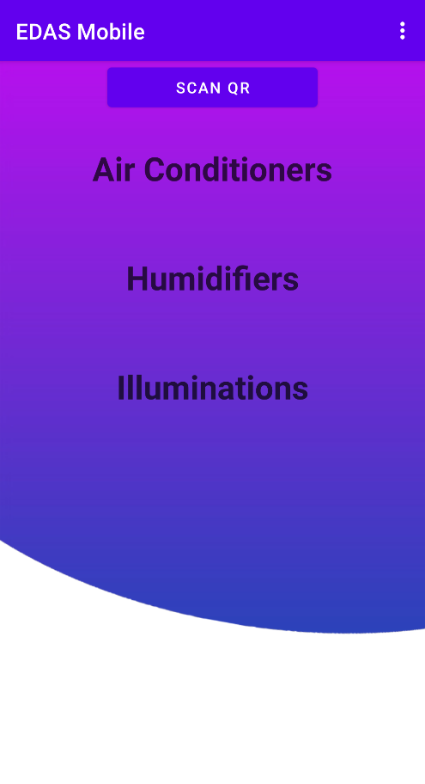
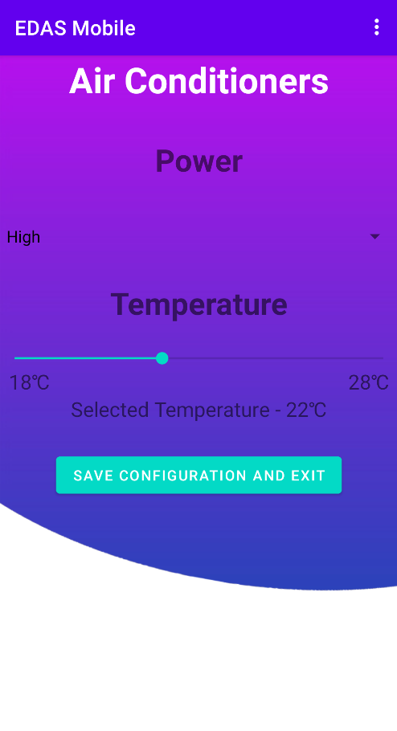
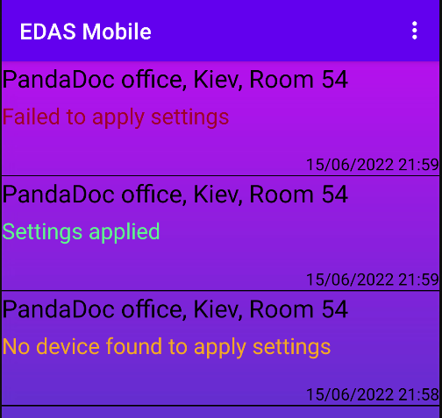



Зовнішній вигляд
мобільного
інтерфейсу

Slide 15
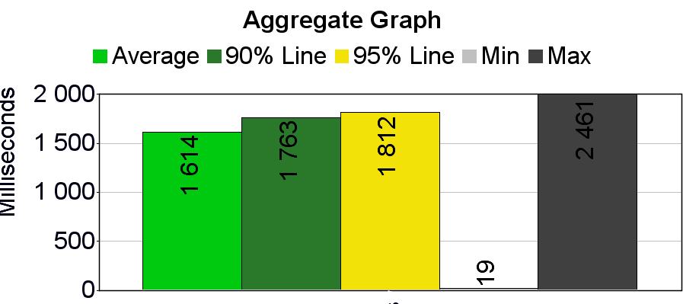
Тестування розробленої програмної системи
Використані методи мануального тестування - Test Case.
Використані технології модульного тестування - JUnit 5, Mockito.
Використані технології навантажувального тестування - Apache JMeter.
Було проведено функціональне мануальне, функціональне модульне та навантажувальне тестування системи.
Результати навантажувального тестування

Slide 16
Висновки
Проаналізовано предметну область;
Знайдено та проаналізовано аналогічні системи;
Виявлені основні недоліки та проблеми аналогічних систем;
Сформульовано постановку задачі на основі проведеного аналізу;
Спроєктовано поведінку та архітектуру програмної системи;
Реалізовано та протестовано програмну систему для спрощення взаємодії людини з розумними пристроями, яка дозволяє створювати централізовані екосистеми розумних пристроїв різних брендів вдома або у публічних місцях.

Slide 17
Дякую за увагу!
Програмна система для керування взаємодією розумних пристроїв
Виконав: Іван ГОЛУБНИЧИЙ
Керівник: ст. викл. кафедри ПІ Олександр САМАНЦОВ

